Slide 1
Üzemi baleset, sérülés (kvázi-, úti-, üzemi baleset), jelentési kötelezettség, kivizsgálás, kártérítés
Tűzoltás

Slide 2
Munkabiztonság
Az emberi környezeteket vizsgálva, ténylegesen, vagy statisztikai adatokat elemezve általánosan megállapítható, hogy mindközül a munkakörnyezet a legveszélyesebb. De ez a megállapítás bizonyos (veszélyesnek tartott) munkakörnyezetekre, speciális tulajdonságaik miatt, különösen igaz.

Slide 3
Mi okoz leggyakrabban a balesetet?
A figyelmetlenség, melynek néhány esetben igen komoly ára van.

Slide 4
Balesetek súlyossága
Könnyű sérülés
Súlyos sérülés
Halálos sérülés

Slide 5
Könnyű baleset
Könnyen sérült személy az, aki a baleset következtében 8 napon belül gyógyuló sérülést szenvedett.
Horzsolás
Ficam
Zúzódás
Kisebb vágások

Slide 6
Súlyos baleset
valamely érzékszerv (vagy érzékelőképesség) és a reprodukciós képesség elvesztését, illetve jelentős mértékű károsodását okozta;
orvosi vélemény szerint életveszélyes sérülést, egészségkárosodást;
súlyos csonkulást, hüvelykujj vagy kéz, láb két vagy több ujja nagyobb részének elvesztését (továbbá ennél súlyosabb esetek);
önálló életvezetését gátló maradandó károsodását;
beszélőképesség elvesztését vagy feltűnő eltorzulást, bénulást, illetőleg elmezavart okozott.

Slide 7
Halálos baleset
a sérült halálát (halálos munkabaleset az a baleset is, amelynek bekövetkezésétől számított egy éven belül a sérült orvosi szakvélemény szerint a balesettel összefüggésben életét vesztette), magzata vagy újszülöttje halálát okozza.

Slide 8
Halálos baleset
Az előzőek értelmében:
ha pl. a munkabaleset következtében kórházba kerülő munkavállaló a kórházi ellátása során embólia miatt elhalálozik.

Slide 9
Balesetek minősítése jogszabályok alapján
1993. évi XCIII. törvény
a munkavédelemről
„Munkabaleset”
1997. évi LXXXIII. törvény
a kötelező egészségbiztosítás ellátásairól
„Üzemi baleset”

Slide 10
Fogalmak
Baleset: az emberi szervezetet ért olyan egyszeri külső hatás, mely a sérült akaratától függetlenül, hirtelen vagy rövid idő alatt következik be, és sérülést, mérgezést vagy halált okoz.
Munkabaleset: az a baleset, mely a munkavállalót a szervezett munkavégzés során vagy összefüggésében éri, (a sérült közrehatásénak mértékétől függetlenül).

Slide 11
Munkabaleset
A munkavégzéssel összefüggésben következik be a baleset, ha a munkavállalót a foglalkozás körében végzett munkához kapcsolódó közlekedés, anyagvételezés, anyagmozgatás, tisztálkodás, szervezett üzemi étkeztetés, foglalkozás-egészségügyi szolgáltatás és a munkáltató által nyújtott egyéb szolgáltatás stb. igénybevétele során éri.

Slide 12
Üzemi baleset
A munkabaleset fogalmát a munkavédelmi szabályok határozzák meg. Az üzemi baleset társadalombiztosítási fogalom, amely esetben a munkavállaló az egészségbiztosítás baleseti ellátásaira, így baleseti egészségügyi ellátásra, baleseti táppénzre és baleseti járadékra lehet jogosult.

Slide 13
Előzőek értelmében
Az egyes balesetek között lényeges különbségek vannak, melyek a kártalanítás, a táppénz és egyéb jogok és kötelességek tekintetében jelentősen eltérnek egymástól.
Egy munkavégzéssel összefüggő baleset alapvetően lehet munkabaleset, illetve üzemi baleset, vagy a kettő egyszerre.

Slide 14
Üzemi baleset az a baleset, amely a biztosítottat a foglalkozása körében végzett munka közben vagy azzal összefüggésben éri. Megállapítható az összefüggés például munkahelyi tisztálkodás, öltözködés, étkezés vagy üzemorvosi szolgáltatás során bekövetkezett baleset esetén. Ha a munkahelyen étkezési lehetőség nincs, akkor az ebédidőben történt baleset kizárólag akkor minősülhet üzeminek, ha a munkavállaló valóban étkezésre vette igénybe a szünetet.

Slide 15
Amennyiben ez a munkavállaló pl. engedély nélküli tevékenysége során (pl. ebédre elszökés) történik, akkor a baleset nem üzemi baleset, ellenkező esetben igen.

Slide 16
Emellett azonban marad munkabaleset, hiszen a munkáltató kötelessége felügyelni a munkavállalót. Amennyiben a munkáltató ebédszünetet engedélyez és kijelöli annak elfogyasztásának helyét, akkor az ebédidőben történő baleset munkabaleset és üzemi baleset is, de ha nem jelöli ki a helyet, akkor nem munkabaleset, de üzemi baleset (kivéve, ha az ebédből visszafelé, alkoholos befolyásoltság miatt történik a baleset).

Slide 17
Üzemi balesetnek minősül az a baleset is, amely a biztosítottat közcélú munka végzése vagy egyes társadalombiztosítási ellátások igénybevétele során éri. Utóbbinál az az orvosi vizsgálat vagy kezelés vehető figyelembe, amelyet a keresőképtelenség, a rokkantság, illetve az egészségkárosodás mértéke elbírálása céljából, illetve a keresőképessé váláshoz rendeltek el. Ha például a munkavállaló rosszullét miatt felkeresi háziorvosát, és közben balesetet szenved, az nem minősül üzemi balesetnek.

Slide 18
Üzeminek minősül az a baleset is, amelyet a munkavállaló munkába vagy onnan lakására (szállására) menet közben szenved el. Ezt nevezi a törvény úti balesetnek. Ilyen esetben szükséges vizsgálni, hogy a baleset a munkahely és a lakás közötti legrövidebb úton történt-e, illetve a munkavállaló közvetlenül a munkája befejezése után indult-e haza, továbbá hogy hazaútját magánügyek intézése céljából (pl. bevásárlás, gyermek óvodából történő hazavitele) nem szakította-e meg, akár oly módon is, hogy a legrövidebb útról letért.

Slide 19
A törvény egyértelműen kizárja az üzemi baleset köréből az alábbi eseteket:
A balesetet kizárólag a sérült ittassága okozta. Önmagában az a tény, hogy a munkavállaló alkoholt fogyasztott, nem feltétlenül zárja ki az üzemi baleset megállapíthatóságát (például a munkavállaló ittasan közlekedik a munkahelyen, és fejére esik egy munkaeszköz, amitől megsérül).

Slide 20
A munkahelyi feladatokhoz nem tartozó, engedély nélkül végzett munka, az engedély nélküli járműhasználat, a munkahelyi rendbontás során elszenvedett baleset. A „fusizás” tehát kizárja a munkavállalót a baleseti ellátásokból.
Nem jogosult baleseti ellátásra az a munkavállaló sem, aki sérülését szándékosan okozta, vagy szándékosan késlekedett az orvosi segítség igénybevételével, illetőleg a baleset bejelentésével.

Slide 21
Kvázi balesetek
Olyan esemény, mely a körülmények szerencsés alakulása folytán, személyi sérüléssel nem jár.

Slide 22
Mi közös bennük?
Jelentési kötelezettség
Kivizsgálás
Dokumentálás
Intézkedések
Figyelemfelhívás

Slide 23
Jelentés
A dolgozó az elszenvedett legkisebb sérülést, rosszullétet, munkabalesetet köteles azonnal jelenteni a munkahelyi vezetőnek.
A sérült, illetőleg a balesetet észlelő és/vagy arról tudomást szerző személy köteles a balesetet a munkát közvetlenül irányító vezetőnek jelenteni.

Slide 24
FONTOS!
Fontos szabály, hogy valamennyi munkabalesetet ki kell vizsgálni, ide tartoznak az ún. kvázi-balesetek is. Utóbbi olyan esemény, amelynek során egészségkárosodás, kár, sérülés vagy egyéb veszteség nem történik, de történhetett volna.
A munkáltatónak valamennyi munkabalesetet nyilvántartásba kell venni (az Mvt. 64 § (3) és a Vhr. 5 § szerint), és még a kvázi-balesetek esetén is az újbóli előfordulás ellen megelőző intézkedést kell tennie.

Slide 25



MINDEN SÉRÜLÉST DOKUMENTÁLNI KELL

Slide 26
Intézkedések: Hasonló esetek megelőzése érdekében szükségszerűen elvégzendő módosítások.
Figyelemfelhívás: Soron kívüli oktatás, többi dolgozó tájékoztatása.

Slide 27




Balesetek jelentése
KH
(Rendőrség)

Slide 28
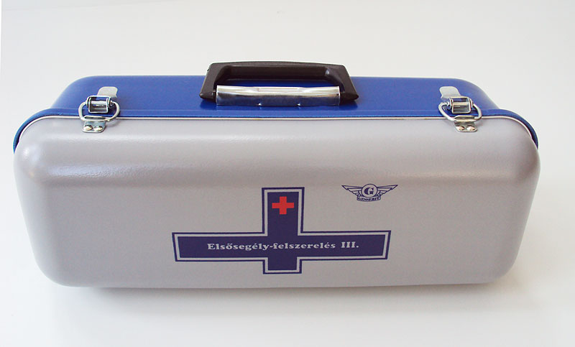
ELSŐSEGÉLY
Kihelyezett elsősegély-felszerelések

Slide 29
Elsősegélynyújtás
A mentők telefonszáma 112, 104.
Megkereséskor a hívó mondja el:
MI TÖRTÉNT
HÁNY SÉRÜLT VAN
A HELYSZÍN PONTOS ADATAIT
MEGKÜZELÍTÉSI LEHETŐSÉGÉT
SAJÁT NEVÉT, CIMÉT AZ ESETLE­GESEN VISSZAHÍVHATÓ TELEFONSZÁMOT.
Lehetőség szerint a hívó adjon tájékoztatást a baleset körülményeiről, súlyosságáról.
Kevésbé ismert területen nevezzen meg egy tájékozódási pontot és küldjön oda valakit aki a mentőket várja.

Slide 30
Elsősegélynyújtás
A segélynyújtás általános szabályai
Helyes, határozott fellépés. Hat a környezetre is, elejét veheti a pániknak, hibás intézkedésnek.
Együttérzés. A sérült, beteg emberrel úgy foglalkozzunk mint hozzánk tartozóval.
A tájékozódást a segélynyújtás szempontjai irányítsák. Az elsősegélynyújtó ne foglalkozzon rendészeti, műszaki, bűnüldözési tényezőkkel.
Kapkodásmentes, pontos munka. Csak az tud precízen dolgozni, aki nem sieti el.
A sérült és saját magunk biztonságba helyezése. Újabb baleset megelőzése érdekében a sérültet minél előbb távolítsuk el a veszélyeztetett környezetből.

Slide 31
Az elsősegélynyújtás teendői
A sérült, beteg ember lefektetése, leültetése.
A ruházat meglazítását mindig a nyakon lévő ruhadarabbal kezdjük. Meglazítandó a ruha a sérült testrészen is.
A helyszínen a balesetes szempontjai az elsők. Óvakodjunk az esetleges nyomok felesleges összezavarásától, eltüntetésétől.
Az elsősegélynyújtó csak olyan feladat végzésére vállalkozzék, melyet biztosan meg tud oldani.
A további segítségről való gondoskodás. Orvos, mentők, üzemápolónő, magasabb képzettségű elsősegélynyújtó hívása. Tilos a sérültet arra alkalmatlan járművel továbbszállítani! Időveszteség árán is be kell várni a mentők megérkezését.

Slide 32
Foglalkozási ártalmak
fizikai ártalmak (zaj, rezgés, sugárzás)
munkafolyamat pszichikai hatása
emberi szervezet egyoldalú igénybevételéből származó ártalmak
vegyi ártalmak
munkahelyi klíma
fertőzési ártalmak
porártalmak

Slide 33
Foglalkozási ártalom
Foglalkozási ártalom a munkahelyen, a munka környezetében fellépő, a dolgozóra ható káros hatás, amelyet az ember maradandó egészség károsodás nélkül el tud viselni. A foglalkozási ártalom tartós, hosszabb idejű hatása miatt a foglalkozással összefüggésbe hozható betegség alakul ki.
Az emberi szervezet többnyire ellenáll, illetve alkalmazkodik egy-egy munka, vagy munkakörnyezet hatásaihoz.

Slide 34
Fizikai terhelés
A fizikai terhelés a munkavégzés következménye, amelyek során a szervezet energiát ad le.
Az energia leadás mértéke alapján a munkafolyamatokat könnyű, közepes, ill. nehéz munka csoportjaiba sorolhatjuk.

Slide 35
Zajártalom
Zajártalomról akkor beszélünk, ha a levegőben terjedő rezgések olyan hatást gyakorolnak a hallószervünkre, amelyek kellemetlen érzetet keltenek. A zaj elvonja a figyelmet, halláscsökkenést, tartós hatás esetén halláskárosodást okoz. A tartósan nagy zaj hatására idegrendszeri elváltozások következhetnek be.

Slide 36
Munkafolyamat pszichikai hatása
A munka pszichikai hatása nem mérhető, számadatokkal nem fejezhető ki. A munkapszichológiai vizsgálatok azonban kideríthetik, hogy a különböző okok milyen következményeket válthatnak ki.
Egyhangú (monoton) munka
Tartós figyelmet igénylő munka
Szellemi megterhelés

Slide 37
Munkafolyamat pszichikai hatása
Tartós figyelem igénye az idegrendszert veszi igénybe, ennek következményeként az összpontosító képesség fokozatosan csökken. A munkafolyamatok váltogatása, a munkaszünet, a testmozgás ebben az esetben is segítség lehet.

Slide 38
Munkafolyamat pszichikai hatása
A szellemi megterhelés folytonossága a teljesítmények csökkenéséhez vezet. Ilyenkor a szellemi munkára fordított idő egyre növekszik, az elért eredmény viszont állandóan csökken. Bizonyított tény, hogy az aktív szellemi munka időtartama 3-4 óránál több nem lehet. A koncentrációt fizikai terhelésekkel, rövid szünetekkel lehet éberen tartani. A szellemi munka utáni regenerálódást sporttal, más irányú tevékenységgel lehet elősegíteni.

Slide 39
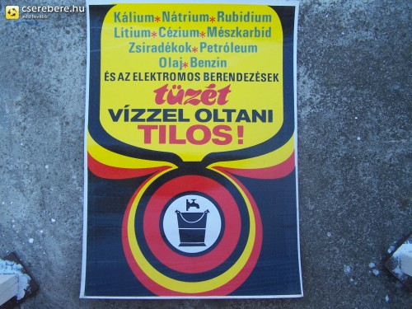
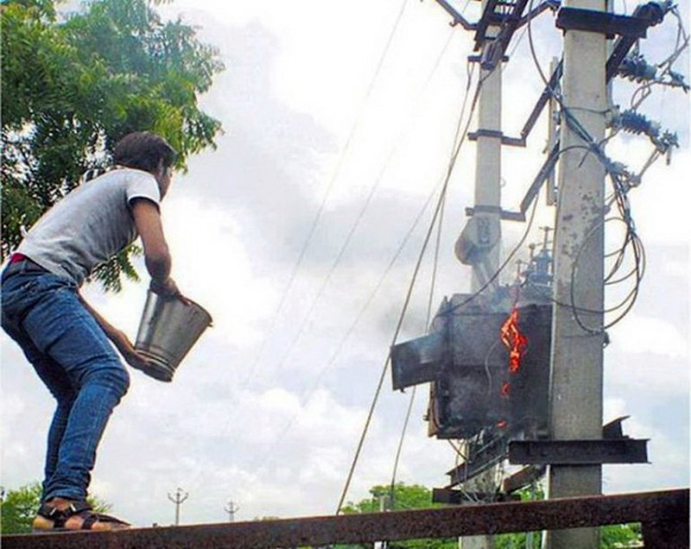
TŰZOLTÁS
Adott helyen milyen oltó eszköz használható, mindig az adott funkció függvénye.

Slide 40

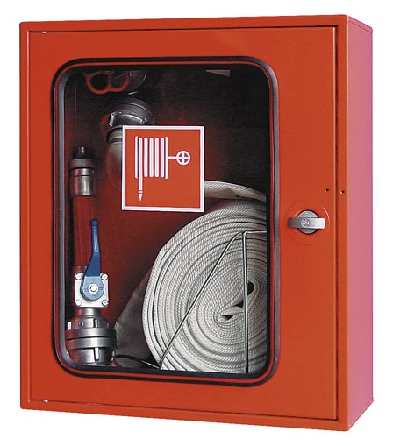


TŰZCSAPOK, VÍZZEL OLTÁS
Tűzcsapok használata előtt épületeket, építményeket, helyiségeket, berendezéseket áramtalanítani kell, az okozott másodlagos vízkár is jelentős lehet, ezért azok használatát minden esetben mérlegelni kell!

Slide 41
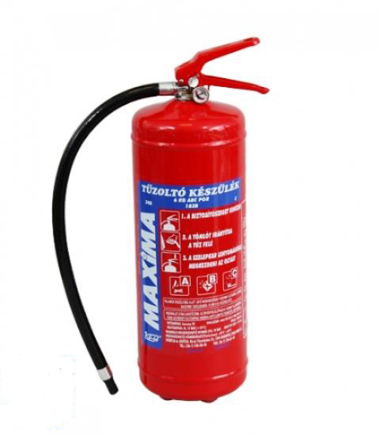
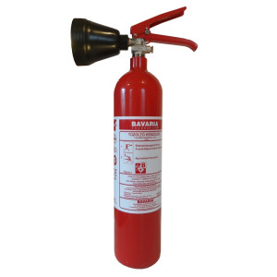
TŰZOLTÓ KÉSZÜLÉKEK
6 KG-OS PORRAL OLTÓ
2 KG-OS SZÉNDIOXIDDAL OLTÓ

Slide 42
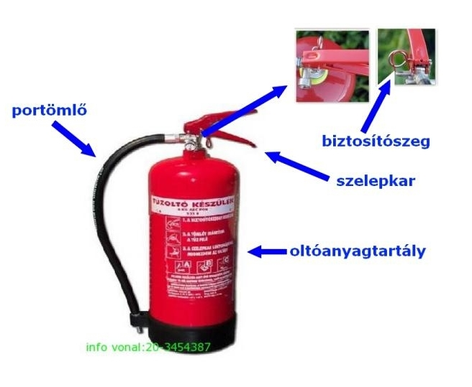
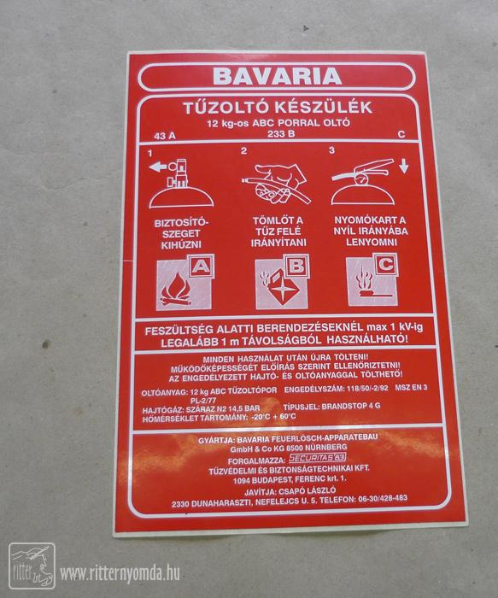
TŰZOLTÓ KÉSZÜLÉKEK HASZNÁLATA

Slide 43
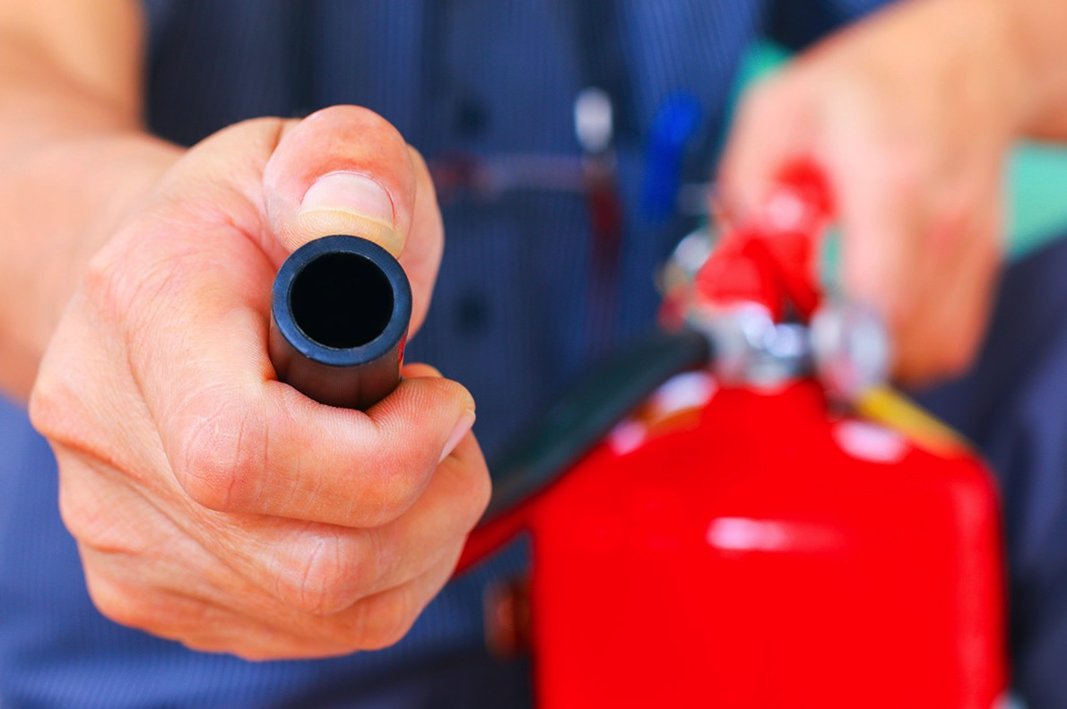
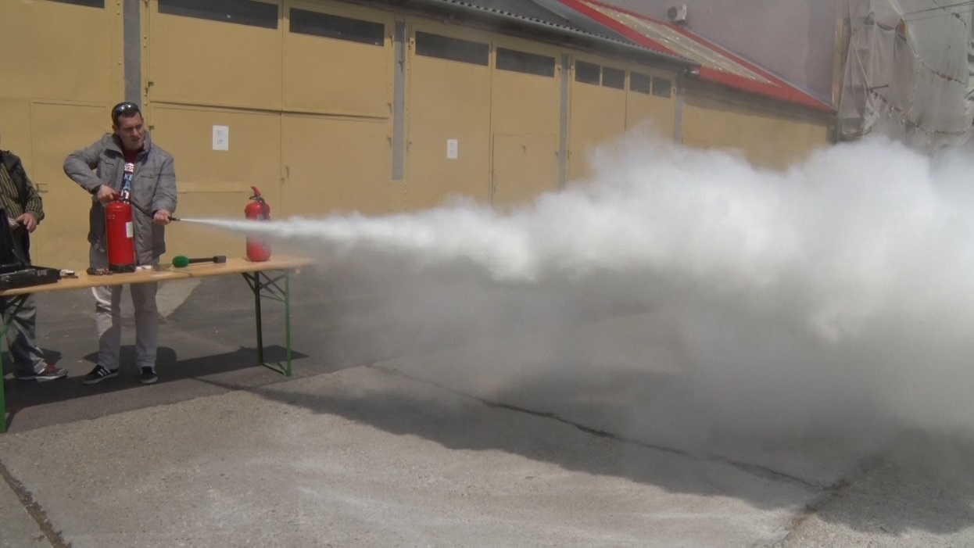
TŰZOLTÁS

Slide 44

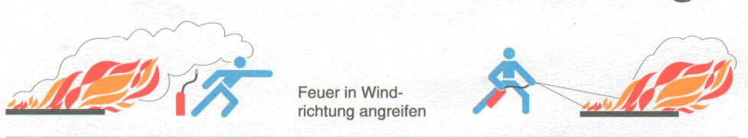
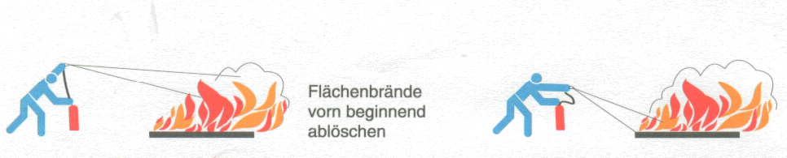
TŰZOLTÁS
A tüzet szélirányból kell oltani!
Felületi tüzeket tőlünk elhajtva kell oltani!

Slide 45
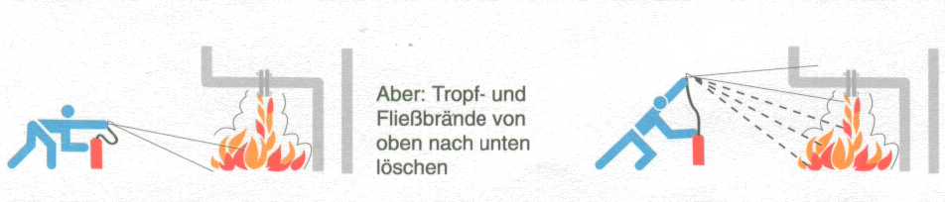
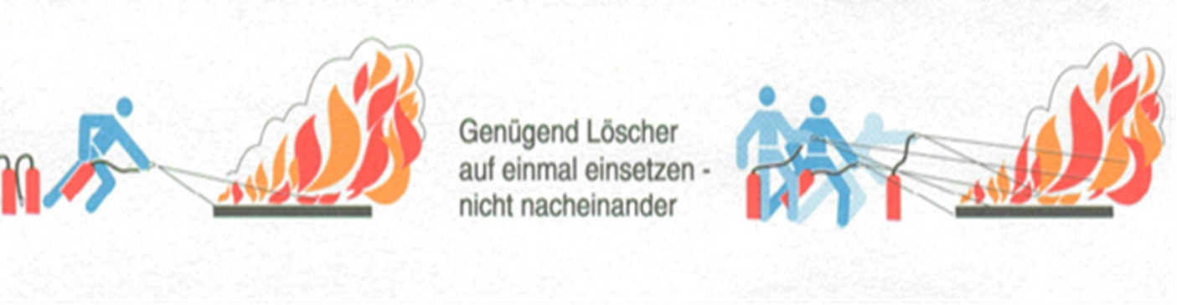
TŰZOLTÁS
Csepegő, vagy folyó anyag tüzét felülről lefelé kell oltani!
A tűzoltáshoz szükséges készülékeket egyidejűleg kell
bevetni

Slide 46


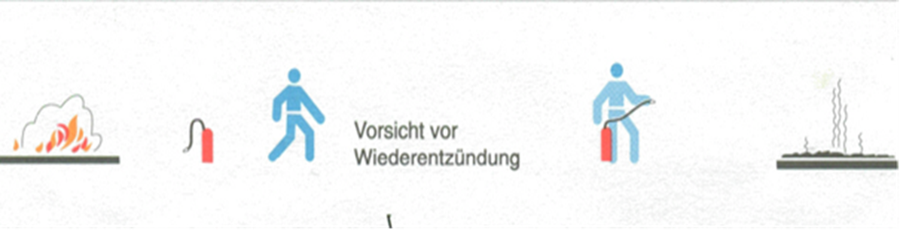
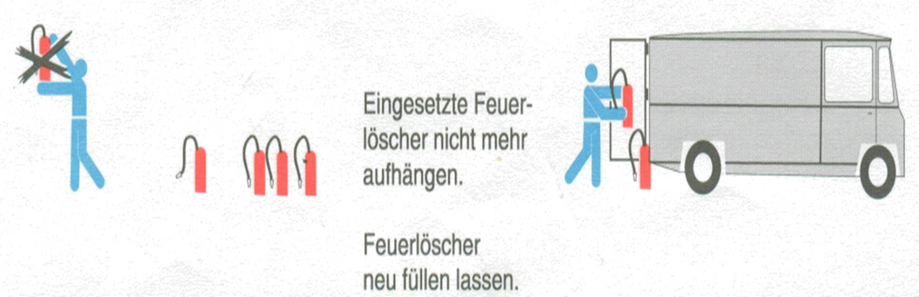
TŰZOLTÁS
Ügyelni kell a visszagyulladásra!
A használt tűzoltó-
készülékeket nem
szabad visszaakasztani!
Gondoskodni kell az újratöltésről!

Slide 47
Köszönöm a figyelmet!

